Slide 1
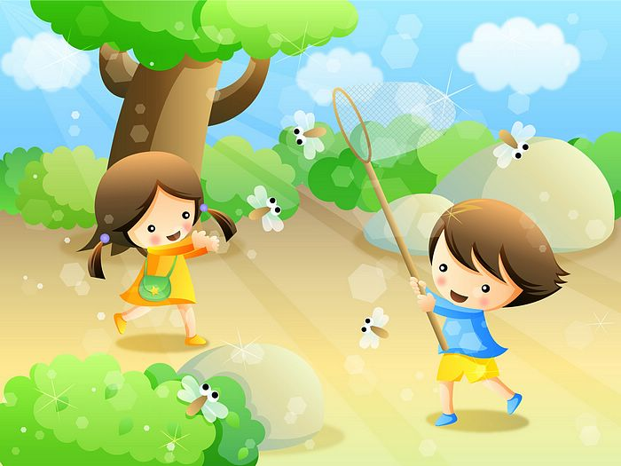
Безопасное лето
Укусы насекомых

Slide 2
Применяйте специальные средства по отпугиванию насекомых, но старайтесь избегать нанесения на ядовитых спреев, лучше носите с собой салфетки репелленты, которые будут отпугивать насекомых.

Slide 3
От укусов клещей поможет защититься головной убор, всегда надевайте его, когда идете в лес или парк. При высокой опасности укуса клеща желательно надевать одежду, закрывающую ноги и руки.

Slide 4
Избегайте контакта с осами, пчелами, шмелями и шершнями: их укусы болезненны и могут вызвать аллергическую реакцию.

Slide 5
Если тебя укусило насекомое, то не расчесывай место укуса. Промойте его холодной водой с мылом.

Slide 6
Приложите к месту укуса лед.

Slide 7
При сильном покраснении и отеке прими антигистаминное средство.

Slide 8
Если появились сильный зуд, слабость, озноб, головокружение, повысилась температура – это аллергическая реакция на укус насекомого. Срочно вызывай скорую медицинскую помощь.

Slide 9
При укусе пчелы – вытащи жало, лучше сделать это пинцетом.

Slide 10
Ос и пчел привлекают сладкие, резкие запахи – на пикнике не оставляй открытыми пищу, фрукты, соки.

Slide 11
Чтобы избежать укуса мошек и слепней не останавливайтесь на отдых вблизи мест выпаса скота и рядом со скотоводческими фермами.

Slide 12
При поездке в зарубежные страны делай вакцинацию против тропических инфекций.

Slide 13
Источники
http://referad.ru/nedelya-zdoroveya-zdorovejka-v-podgotovitelenoj-gruppe-detskog/48741_html_m1da8f5e6.jpg
http://clipart-library.com/images/8iAbq7LaT.jpg

